Slide 1
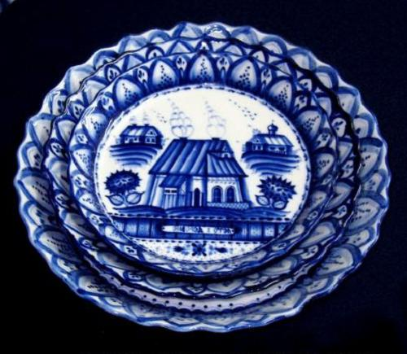
Чем же славится родное Подмосковье дорогое?
Проект воспитателя
МДОУ детского сада № 47 Кузнецовой Л.В.
город Подольск

Slide 2
Цель проекта:
Познакомить детей с художественными промыслами
и изделиями декоративно - прикладного искусства
мастеров Подольского края и Подмосковья.
Задачи проекта:
1.Познакомить детей с художественными
промыслами Подмосковья.
2.Систематизировать и закрепить знания о труде
мастеров Гжели, Павлово – Посада, села Бабенки,
Жостова.
3.Развивать умение видеть красоту изделий прикладного
творчества, формировать эстетический вкус.
4.Активизировать словарь: промысел, ярмарка, роспись,
вытачивать, вырезать, расписывать, набивать, гончар,
кузнец, токарь, художник, резчик, красильщик,
набивщик.
5. Воспитывать уважение к мастерам прикладного
искусства, закреплять правила поведения в музее.

Slide 3
Разделы занятий
Промыслы старины
( изделия из дерева, бисероплетение, фетр)
Мастера города Подольска
\ село Бабенки, школа кружевниц поселка Щапово \
Мир искусств Подольска
\ поэты, писатели, музыканты, художники, скульпторы \
Народные праздники
(ярмарки, посиделки)
мастера Гжели, Павлово – Посада, Жостово

Slide 4
Мероприятия в рамках проекта
Экскурсии в музеи
Занятия в Музее

Slide 5
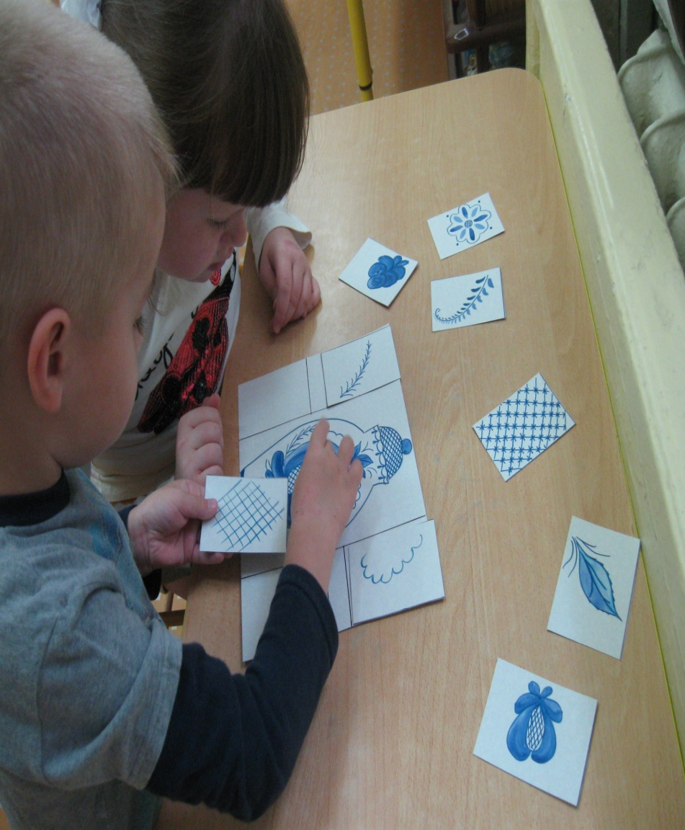
Дидактические игры
Занятия
в детском саду

Slide 6
Творчество детей

Slide 7
Преемственность со школой
Школьники – экскурсоводы для малышей
ГМО «Путешествие в Павлово - Посад» с участием школьников

Slide 8
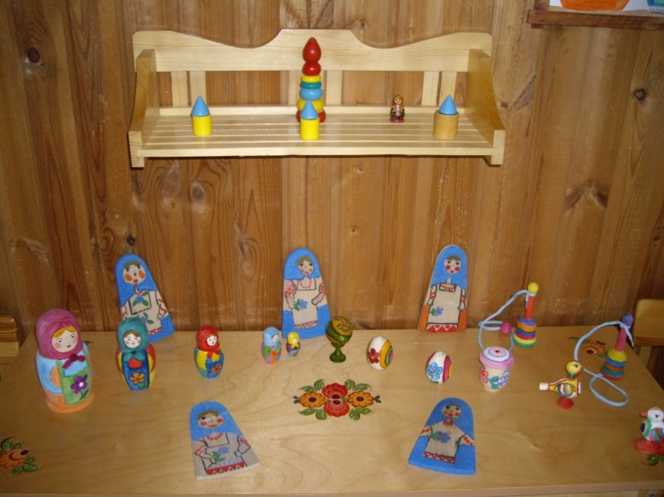
Работа с родителями
Формы работы с родителями:
совместные работы детей и родителей для мини – музеев,
посещение экскурсий,
чтение художественной литературы,
рассматривание иллюстраций

Slide 9
Результаты проекта
Общение с музейными
ценностями, с
промыслами
Подмосковья
способствуют:
духовно- нравственному и
художественно –
эстетическому
воспитанию детей,
они становятся терпимее друг к другу, к окружающим,
бережнее относятся к
труду людей, к
произведениям
искусства, к живой
природе.
ГМО - Блиц – турнир
«Чем же славится родное, Подмосковье дорогое?»

Slide 10
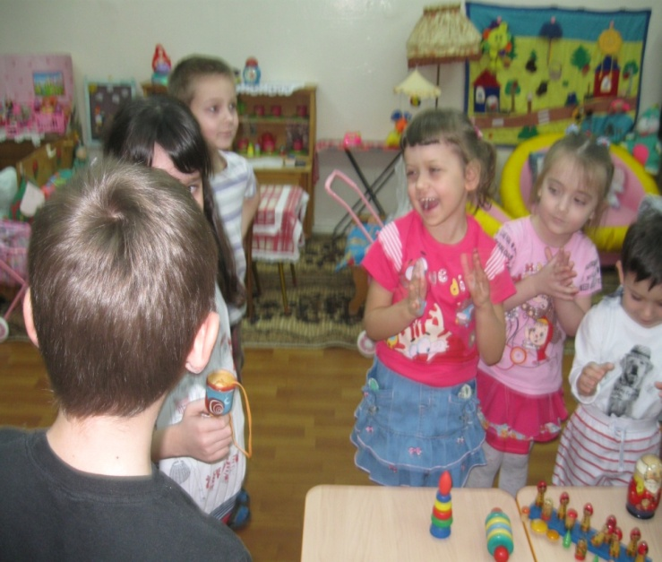
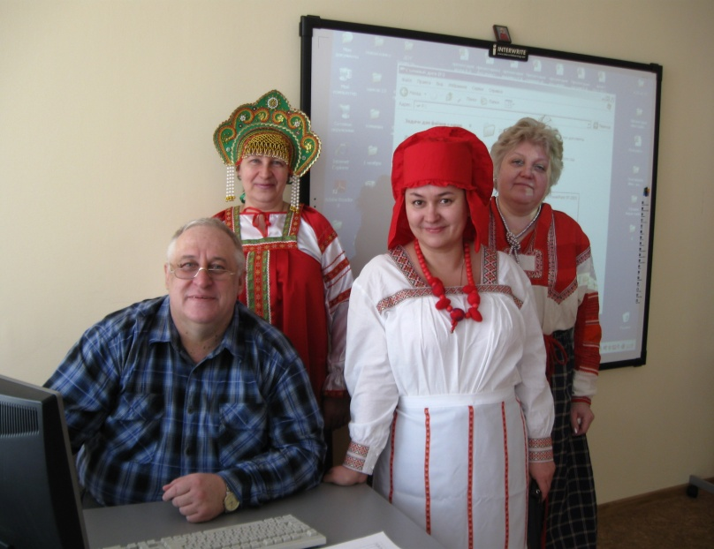
Эмоции детей, интерес, с которым они говорят, убедили нас в том, что нам удалось затронуть струны детской души при встрече с красотой, создаваемой народным творчеством.
Результат –
защита проекта в МПГУ города Москвы

